Slide 1
第8章 属性数据管理
8.1 GIS中的属性数据
8.1.1 属性表的类型
8.1.2 数据库管理
注释栏 8.1 空间数据库管理系统
8.1.3 属性数据的类型
注释栏8.2 数值数据类型的选择
注释栏8.3 什么是BLOB？
8.2 关系数据库模型
8.2.1 SSURGO：一个关系数据库实例
8.2.2 规范化
8.2.3 关系类型
8.3 连接、关联和关系类
8.3.1 连接 (Joins)
8.3.2 关联（relates）
8.3.3 关系类（Relationship Classes）
8.4 属性数据输入
8.4.1 字段定义
8.4.2 数据输入方法
8.4.3 属性数据校核

Slide 2
8.5 字段与属性数据的处理
8.5.1 添加和删除字段
8.5.2 属性数据的分类
8.5.3 属性数据的计算
重要概念和术语
复习题
应用：属性数据的输入与管理
习作1：输入属性数据的校核规则
习作2：合并表格
习作3：关联表格
习作4：由数据分类生成新的属性数据
习作5：使用属性数据分类的高级方法
习作6：由数据计算生成新的属性数据
习作7：创建关系类
挑战性任务
参考文献

Slide 3
属性数据管理
■ GIS涉及空间数据和属性数据: 与空间要素几何图形相关的空间数据和描述空间要素特征的属性数据。
■ 对于矢量数据，属性数据管理尤为重要。

Slide 4
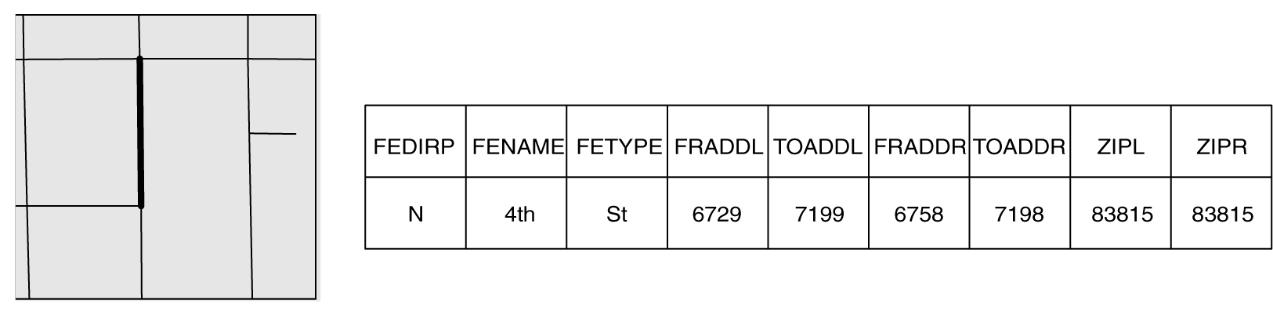
图8.1 TIGER/Line文件的每条街道分段都有一个相应的属性记录。这些属性包括街名、街道左右侧地址范围以及两侧的邮政编码。

Slide 5
属性数据
属性数据存储在表格中；
属性表由行和列组成；
属性表由行和列组成，每一行代表着一个空间要素，每一列代表空间要素的一个特征，列与行相交显示特定要素的特征值。
属性数据的存储在矢量数据模型与栅格数据模型之间存在不同，在地理相关模型与与基于对象模型之间也存在不同。

Slide 6
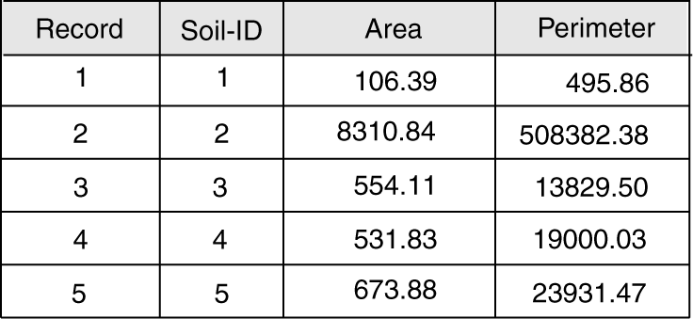
图8.2 地理关系数据模型举例：土壤 coverage 用 Soil-ID 把空间数据和属性数据连接起来。

Slide 7
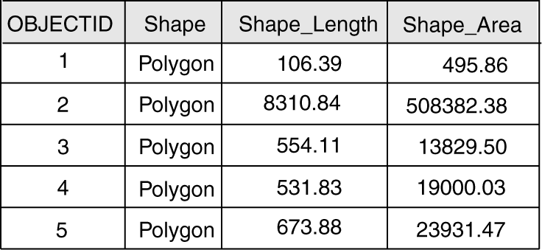
图8.3 面向对象数据模型用字段 Shape 存储土壤多边形的几何特征。因此，该表格包含着空间和属性两种数据。

Slide 8
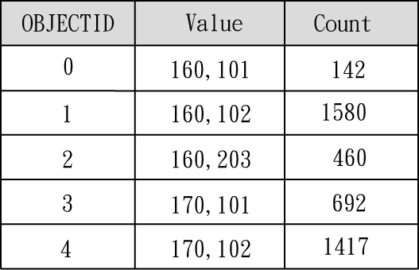
图8.4 数值属性表列出了数值和数目的属性，Value字段存储像元值，Count 字段存储栅格的像元数目。

Slide 9
矢量数据属性表的类型
在GIS中矢量数据有两种类型的属性表:
要素属性表
非空间属性表

Slide 10
要素属性表
要素属性表，用来获取几何要素。每个矢量数据必须有一个要素属性表。
对于地理关系数据模型，要素属性表通过要素 ID 码把要素与其几何特征相链接。
对于面向对象数据模型，要素属性表用一个字段存储要素的几何特征。

Slide 11
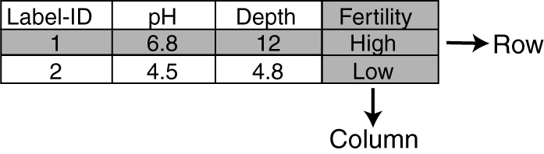
图8.5 包括行和列的要素属性表，每行代表一个空间要素，每列代表空间要素的一个特性或特征。

Slide 12
非空间属性表
■ 非空间属性表没有直接访问要素的几何特性。
■ 非空间数据可以是分隔的文本文件、数据库文件、Excel文件、Access文件或由Oracle之类数据库软件包管理的文件。

Slide 13
数据库管理
数据库管理系统(DBMS) 是能够使我们建立和操作数据库的软件包。
数据库管理系统(DBMS)提供数据输入、搜索、存取、操作、输出的工具。

Slide 14
属性数据的类型
属性数据分类的一种方法是通过数据类型。通用的数据类型包括数字型、文本型（或字符串）、日期型和二进制块对象型(BLOB)。
属性数据分类的另一种方法是测量范围。测量范围的概念根据复杂程度将属性数据分成标称的（Nominal）、有序的（Ordinal）、区间的（Interval）和比率的（Ratio）等数据类型。

Slide 15
数据库设计类型
数据库设计至少有四种类型：平面文件、层次型、网络型和关系型。关系数据库是GIS的标准设计。

Slide 16
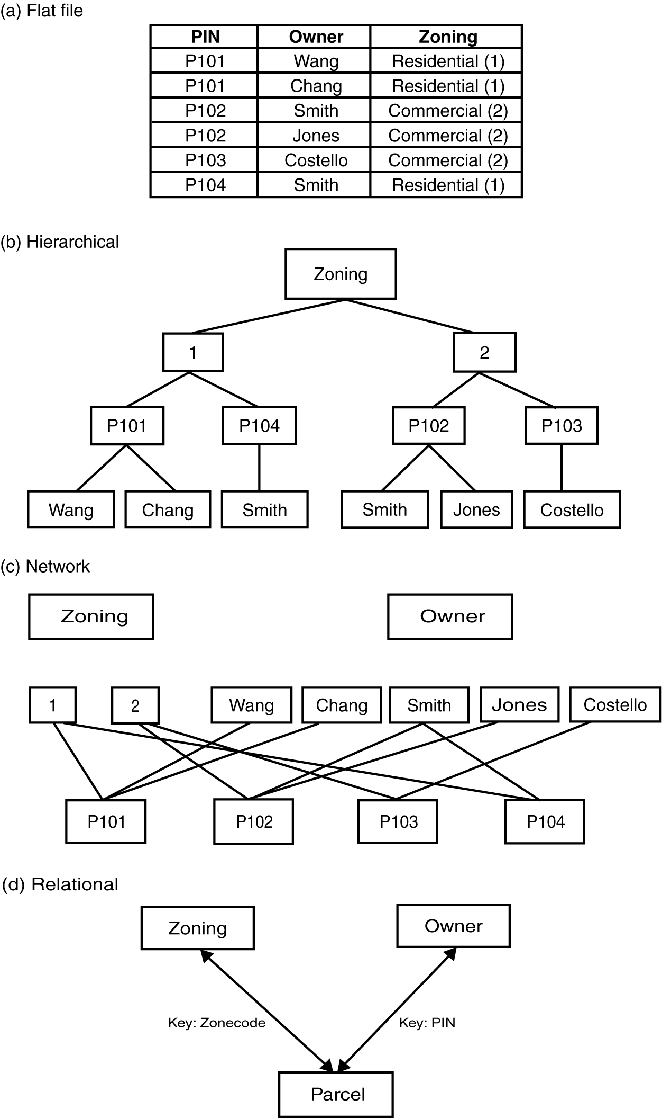
图8.6 数据库设计的四种类型：(a)平面文件、(b)层次型、(c)网络型、(d)关系型。

Slide 17
关系数据库
■ 关系数据库是通过键彼此连接的表格的集合(关系)。
■ 一个主键代表一个或多个属性值，是表格中唯一识别的记录。。
■ 外键是一个或多个属性, 是指另一个表中的主键。

Slide 18
规范化
关系型数据库必须遵循某些规则。规则之一称为规范化。规范化是一个分解的过程，即将一个包括所有属性的数据表格分解成小的表格，同时保持它们之间必要的联接。

Slide 19
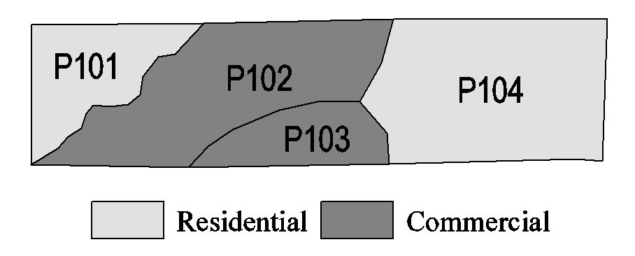
图8.7 图示4块宗地，编码分别为P101、P102、P103和P104，其中两块（P101 和P104）为居住区，另两块为商业用地。

Slide 20
表8.1 未规范化表格
PIN Owner Owner address Sale date Acres Zone code Zoning
P101 Wang 101 Oak St 1-10-98 1.0 1 residential
Chang 200 Maple St
P102 Smith 300 Spruce Rd 10-6-68 3.0 2 commercial
Jones 105 Ash St
P103 Costello 206 Elm St 3-7-97 2.5 2 commercial
P104 Smith 300 Spruce Rd 7-30-78 1.0 1 residential

Slide 21
表8.2 规范化的第一步
PIN Owner Owner address Sale date Acres Zone code Zoning
P101 Wang 101 Oak St 1-10-98 1.0 1 residential
P101 Chang 200 Maple St 1-10-98 1.0 1 residential
P102 Smith 300 Spruce Rd 10-6-68 3.0 2 commercial
P102 Jones 105 Ash St 10-6-68 3.0 2 commercial
P103 Costello 206 Elm St 3-7-97 2.5 2 commercial
P104 Smith 300 Spruce Rd 7-30-78 1.0 1 residential

Slide 22
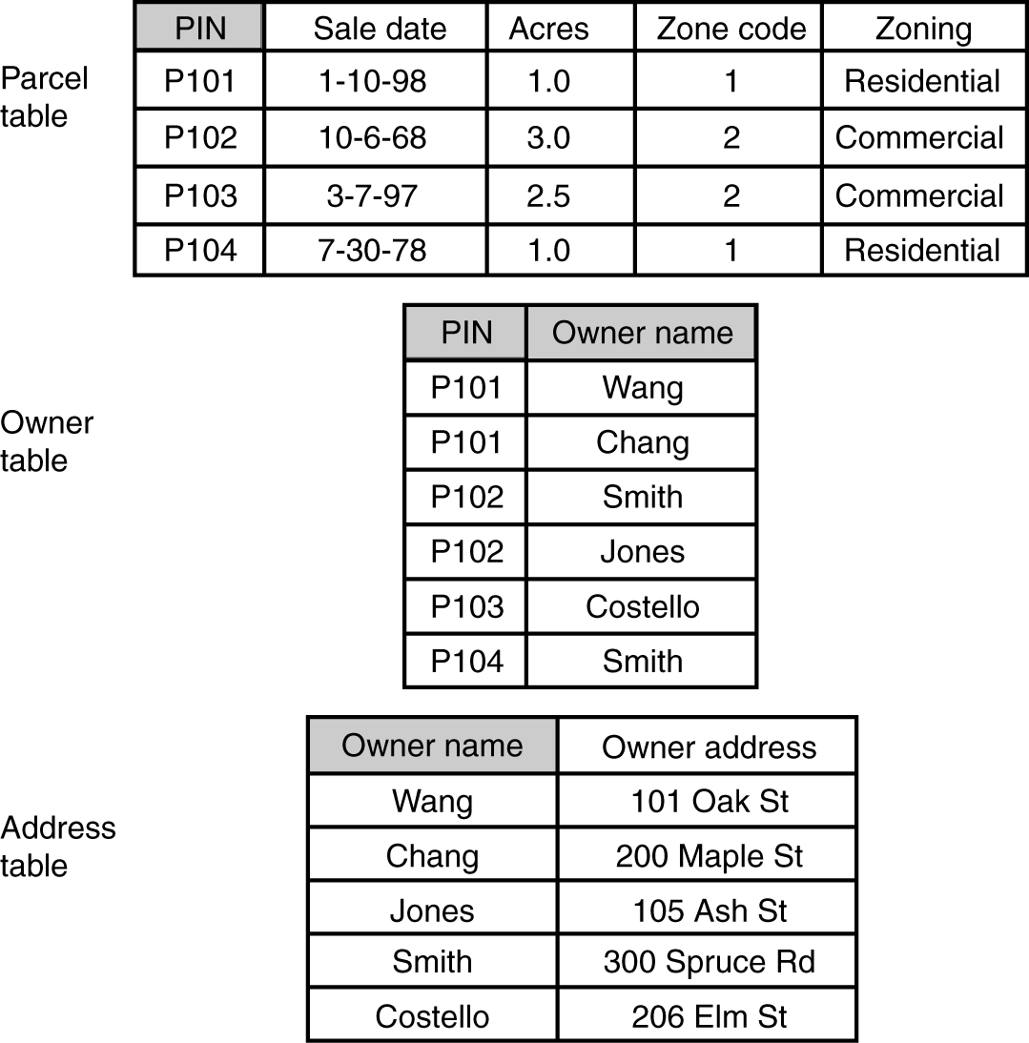
图8.7 来自规范化第二步的独立表格，与表格相关的关键字段突出显示。

Slide 23
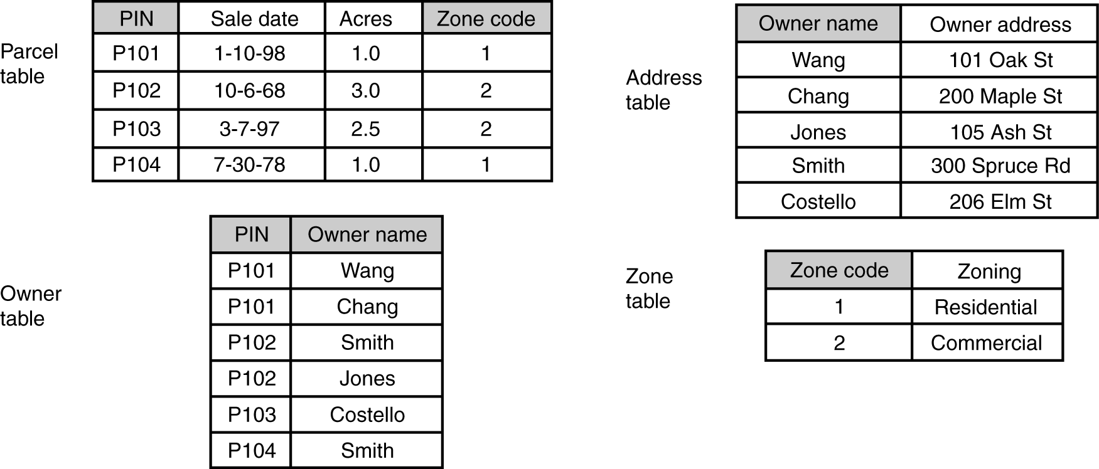
图8.8 规范化后的独立表格。关联表格的关键字段突出显示。

Slide 24
关系类型
关系数据库的表格之间（cardinalities）（更精确的说是表格中的记录之间）通常包括四种关系类型：“一对一”、“一对多”、“多对一”和“多对多”。

Slide 25
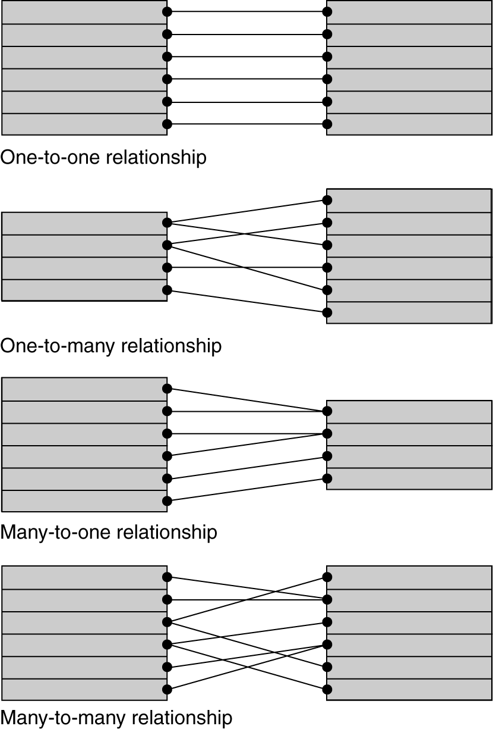
图8.9 关系数据库表格之间的四种数据关系类型：一对一、一对多、多对一和多对多。

Slide 26
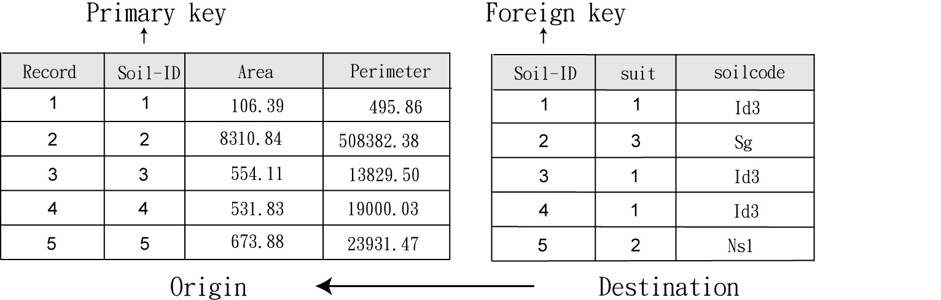
图8.10 由共同关键字提供右边的表格与左边的要素属性表的链接。

Slide 27
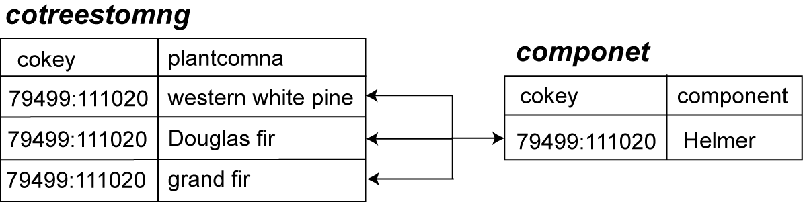
图8.11 SSURGO 数据库中“多对一”关系的例子：把在 cotreestomng 中的三种树种与在 component 的相同土壤组分关联起来。

Slide 28
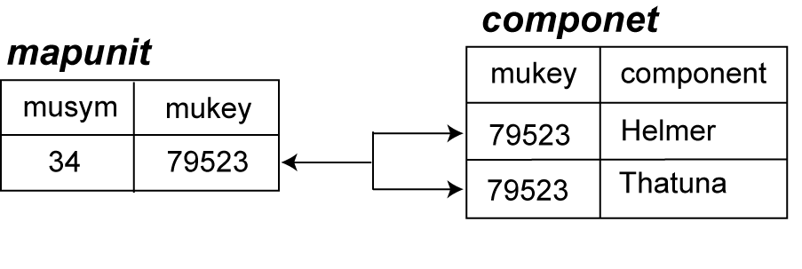
图8.12 SSURGO 数据库中“一对多”关系的例子：把在 mapunit 中的土壤的地图单元与在 component 中的两种土壤组分关联起来。

Slide 29
合 并
合并（Join）是用两个表格的一个共同关键字或者主关键字和外部关键字把两个表格连在一起。

Slide 30
关 联
关联（relate）操作只是临时性地把两个表格连接在一起，而各表格保持独立。

Slide 31
关系类
基于对象数据模型比如 geodatabase 可以支持对象之间的关系。当用来进行属性数据管理时，关系是被预先定义并存储在 geodatabase 的关系类中。
关系类可用于许多关系操作。

Slide 32
字段与属性数据的处理
添加和删除字段
属性数据的分类
属性数据的计算

Slide 33
Natural Resources Conservation Service: SSURGO
http://soils.usda.gov/

